Slide 1
Драма как род литературы. Общая характеристика русской драмы XIX века
Новаторство
А.Н. Островского
«Драма родилась на площади и составляла увеселение народное. Народ… требует занимательности, действия… сильных ощущений»
А.С Пушкин

Slide 2
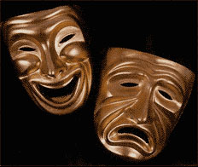
Драма живет только на сцене, без нее она как душа без тела. Н.В.Гоголь
Драма
как род литературы

Slide 3
Род литературы – устойчивый (типологический) принцип оформления образного мира литературного произведения, определяющий характер его восприятия
Роды литературы
Эпос
Драма
Лирика

Slide 4
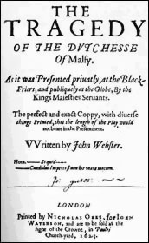
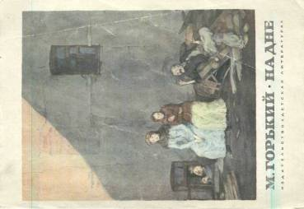
Драма – одни из основных родов литературы, возникший для постановки его произведений в театре.
Авторская речь играет здесь в основном вспомогательную роль:
А) заглавие пьесы;
Отличительные особенности драмы:

Slide 5
Отличительные особенности драмы:
Б) так называемая «афиша» - список действующих лиц, иногда с кратчайшими характеристиками и обозначением каких-то отношений для введения зрителя в курс дела;
Островский-ГРОЗА
ЛИЦА
Савел Прокофьевич Дикoй, купец,
значительное лицо в городе.
Борис Григорьевич, племянник его, молодой человек, порядочно
образованный.
Марфа Игнатьевна Кабанова (Кабаниха),
богатая купчиха, вдова.
Тихон Иваныч Кабанов, ее сын.
Катерина, жена его.
Варвара, сестра Тихона.
Кулигин, мещанин, часовщик-самоучка,
отыскивающий перпетуум-мобиле.
Ваня Кудряш, молодой человек, конторщик Дикова.
Шапкин, мещанин.
Феклуша, странница.
Глаша, девка в доме Кабановой.
Барыня с двумя лакеями, старуха 70-ти лет,
полусумасшедшая.
Городские жители обоего пола.
Фонвизин-НЕДОРОСЛЬ
КОМЕДИЯ В ПЯТИ ДЕЙСТВИЯХ
Действующие лица
Простаков.
Г-жа Простакова, жена его.
Митрофан, сын их, недоросль.
Еремеевна, мама Митрофанова.
Правдин.
Стародум.
Софья, племянница Стародума.
Милон.
Скотинин, брат г-жи Простаковой.
Кутейкин, семинарист. Цыфиркин, отставной сержант.
Вральман, учитель.
Тришка, портной.
Слуга Простакова.
Камердинер Стародума

Slide 6
Б) так называемая «афиша» - список действующих лиц, иногда с кратчайшими характеристиками и обозначением каких-то отношений для введения зрителя в курс дела;
Отличительные особенности драмы:
Островский-БЕСПРИДАННИЦА
ЛИЦА:
Харита Игнатьевна Огудалова, вдова средних лет; одета изящно, но смело и не по летам.
Лариса Дмитриевна, ее дочь, девица; одета богато, но скромно.
Мокий Парменыч Кнуров, из крупных дельцов последнего времени,
пожилой человек с громадным состоянием,
Василий Данилыч Вожеватов, очень молодой человек, один из представителей богатой торговой фирмы; по костюму европеец.
Юлий Капитоныч Карандышев, молодой человек, небогатый чиновник.
Сергей Сергеич Паратов, блестящий барин, из судохозяев, лет за 30.
Робинзон.
Гаврило, клубный буфетчик и содержатель кофейной на бульваре,
Иван, слуга в кофейной,
Ефросинья Потаповна, тетка Карандышева.

Slide 7
В) ремарки, указывающие на место, реже время действия и в общей форме сообщающие о поступках персонажей.
Отличительные особенности драмы:
ДЕЙСТВИЕ ПЕРВОЕ
Общественный сад на высоком берегу Волги; за Волгой сельский вид. На сцене две скамейки и несколько кустов.
ЯВЛЕНИЕ ПЕРВОЕ
Кулигин сидит на скамье и смотрит за реку, Кудряш и Шапкин прогуливаются.
[Островский А. Н.: Гроза, С. 2 и далее.ЭБ, том 1: Хрестоматия по русской литературе, С. 13087 (ср. Островский: Избранные сочинения т.1, С. 276 Словарь)]
Слышится отдаленный звук, точно с неба, звук лопнувшей струны, замирающий, печальный. Наступает тишина, и только слышно, как далеко в саду топором стучат по дереву.
Занавес
[Чехов А. П.: Вишневый сад, С. 96 и далее.ЭБ, том 1: Хрестоматия по русской литературе, С. 23555 (ср. Чехов: Собрание сочинений т.10, С. 357 Словарь)]

Slide 8
В) ремарки, указывающие на место, реже время действия и в общей форме сообщающие о поступках персонажей.
Отличительные особенности драмы:
АКТ ПЕРВЫЙ
Подвал, похожий на пещеру. Потолок - тяжелые каменные своды, закопченные, с обвалившейся штукатуркой. Свет - от зрителя и, сверху вниз,- из квадратного окна с правой стороны. Правый угол занят отгороженной тонкими переборками комнатой Пепла, около двери в эту комнату - нары Бубнова. В левом углу - большая русская печь; в левой, каменной, стене - дверь в кухню, где живут Квашня, Барон, Настя. Между печью и дверью у стены - широкая кровать, закрытая грязным ситцевым пологом. Везде по стенам - нары. На переднем плане у левой стены - обрубок дерева с тисками и маленькой наковальней, прикрепленными к нему, и другой, пониже первого. На последнем, перед наковальней, сидит К л е щ, примеряя ключи к старым замкам. У ног его - две большие связки разных ключей, надетых на кольца из проволоки, исковерканный самовар из жести, молоток, подпилки. Посредине ночлежки - большой стол, две скамьи, табурет, все - некрашеное и грязное. За столом, у самовара, К в а ш н я - хозяйничает, Б а р о н жует черный хлеб, и Н а с т я, на табурете, читает, облокотясь на стол, растрепанную книжку. На постели, закрытая пологом, кашляет А н н а. Б у б н о в, сидя на нарах, примеряет на болванке для шапок, зажатой в коленях, старые, распоротые брюки, соображая, как нужно кроить. Около него - изодранная картонка из-под шляпы - для козырьков, куски клеенки, тряпье. С а т и н только что проснулся, лежит на нарах и - рычит. На печке, невидимый, возится и кашляет Актер.
Начало весны. Утро.
[Горький М.: На дне

Slide 9
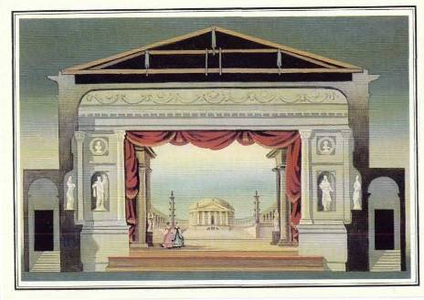
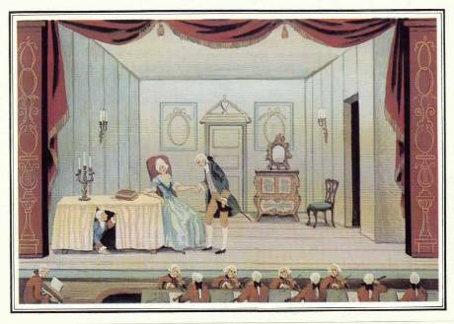
Отличительные особенности драмы:
2. Сюжетное действие драмы ограничено временем спектакля.
3. Художественное пространство ограничено «кулисами» - рамками сцены.
4. Сцена ограничивает и количество персонажей: для них в буквальном смысле мало места – они должны не затеряться в толпе, успеть обратить на себя внимание.

Slide 10
Отличительные особенности драмы:
5. Драма изображает прошлое как настоящее: события разворачиваются «в первый раз», «на глазах у зрителя», в настоящем времени, общем для героев и зрителей.
6. Жизнь в драме говорит от собственного лица: зритель (читатель) знакомится не с сообщением о факте, а с самим фактом.
7. Между миром драматургического произведения и зрителем (читателем) нет посредников: действие передается действием, жест – жестом, мимика – мимикой, речь – прямой речью, диалогами и монологами, а не авторским изложением слов или мыслей персонажа.

Slide 11
Отличительные особенности драмы:
8. В драме резче, чем в эпосе, противопоставлены положительные и отрицательные герои, те и другие нередко сразу дают понять, что они собой представляют.
9. «Театральность», эффектность поведения в жизни – источник соответствующего поведения в драме: персонажи должны находиться в таком эмоциональном состоянии, чтобы говорить много и громко, от этого зависит успех спектакля.

Slide 12
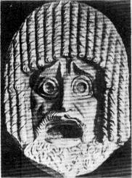
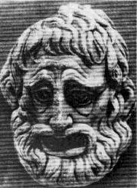
Жанры драмы
Много веков драматургия знала только два полярных жанра:
Жанры драмы
Трагедия
Комедия

Slide 13
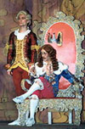
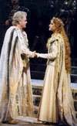
Жанры драмы
Жанры драмы
В трагедии изъяснялись стихами «высокие»герои, кончалось все очень страшно и печально.
В комедии «низкие» персонажи говорили часто прозой и больше, чем в трагедии, действовали. Комедия была смешной и кончалась благополучно.

Slide 14
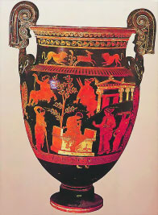
Трагедия (греч. tragodia, букв. – козлиная песнь) – драматургический жанр, сюжетная коллизия в котором основывается на непримиримых, неразрешимых противоречиях и завершается чаще всего гибелью героя.
Трагедия как жанр возникает в Древней Греции. Поединок человека и рока, столкновение свободной воли человека с властностью судьбы показаны в трагедиях:
«Прометей прикованный» Эсхила – «отца трагедии»
«Антигона» и «Царь Эдип» Софокла
«Ифигения в Авлиаде» Еврипида
Чаша с изображением фрагмента
«Ифигении в Авлиаде» Еврипида

Slide 15
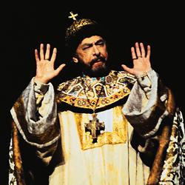
В русской литературе жанр трагедии представлен в творчестве
А. Сумарокова,
М. Хераскова,
Я. Княжина,
А. Пушкина
О.Ефремов в роли Ивана Грозного, «Борис Годунов», А.Пушкин

Slide 16
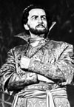
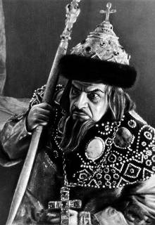
Трагедия почти не встречается в чистом виде в драматургии двух столетий. В ХIХ веке ее отчасти сменили исторические трагедии, драмы и хроники в стихах:
Л. А. Мейя
А.К.Толстого
А.Н.Островского

Slide 17
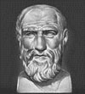
Комедия (греч. – comodia, от komos – веселая процессия и ode – песня) – жанр драмы, в котором характеры и действие представлены в смешных формах, рассчитаны на создание комического эффекта.
1. Комедия, как и трагедия, получила литературное оформление в Афинах, где на праздниках Диониса (бога плодородия) издавна звучали песни веселых процессий (комос). История сохранила до наших дней три имени великих комедийных поэтов.
Первого из них, Кратина, называли Эсхилом. Второй, Евполид, погиб на войне. От комедий Кратина и Евполида дошли лишь фрагменты.
Единственный известный нам автор древней комедии – Аристофан, из 44 произведений которого сохранились 11.
Аристофан

Slide 18
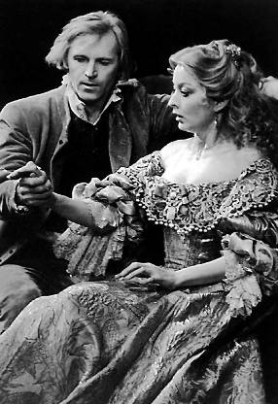
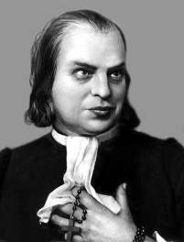
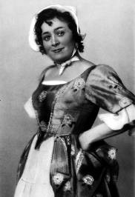
2. Расцвет комедии как жанра происходит в литературе классицизма, например
Ж. – Б. Мольер «Мещанин во дворянстве», «Тартюф»
Сцена из спектакля «Мещанин во дворянстве», С.Любшин, А.Вертинская

Slide 19
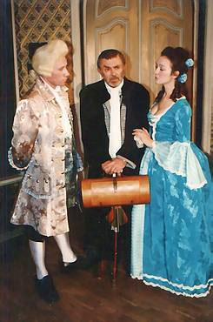
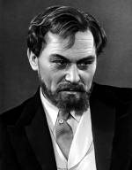
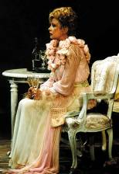
3. В русской литературе жанр комедии представлен в творчестве:
Д.И.Фонвизина «Недоросль»
А.С. Грибоедова «Горе от ума»
Н.В. Гоголя «Ревизор»
А.П.Чехова «Вишневый сад»
Сцена из спектакля «Недоросль»

Slide 20
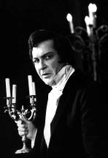
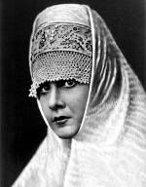
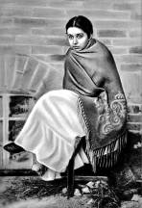
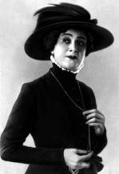
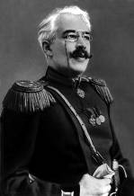
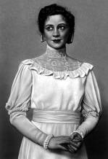
Драма ( греч. – drama, букв. – действие) –пьеса с острым конфликтом, который, в отличие от трагического, в большей мере обращен к сфере частной жизни человека.
2. В русской литературе жанр драмы представлен в творчестве
М.Ю. Лермонтова «Маскарад»
А.Н.Островского «Гроза»
А.П.Чехова «Три сестры»
М.Горький «На дне»
Арбенин, «Маскарад»
Катерина, «Гроза»
Наташа, «На дне»

Slide 21
Драма ( греч. – drama, букв. – действие) –пьеса с острым конфликтом, который, в отличие от трагического, в большей мере обращен к сфере частной жизни человека.
1. Как самостоятельный жанр драма сложилась в ХVIII веке у просветителей (мещанская драма во Франции и Германии).
Жанры драмы
Трагедия
Комедия
Драма

Slide 22
Общая характеристика русской драмы XIX века
Новаторство
А.Н. Островского

Slide 23
Среди пьес первой половине XIX века особенно выделяются такие шедевры реалистической драматургии, как «Горе от ума» Грибоедова,
«Борис Годунов» и «маленькие трагедии» Пушкина,
«Ревизор» и «Женитьба» Гоголя.

Slide 24
Выдающиеся реалистические пьесы Грибоедова, Пушкина и Гоголя отчетливо намечали новаторские тенденции отечественной драматургии.
Они заключались:
в актуально-злободневной социальной тематике
в ярко выраженном общественном и даже общественно-политическом пафосе
в отходе от традиционной любовно-бытовой завязки, определяющей все развитие действия
в нарушении сюжетно-композиционных канонов комедии и драмы интриги
в установке на разработку типических и в то же время индивидуальных характеров, тесно связанных с социальной средой.

Slide 25
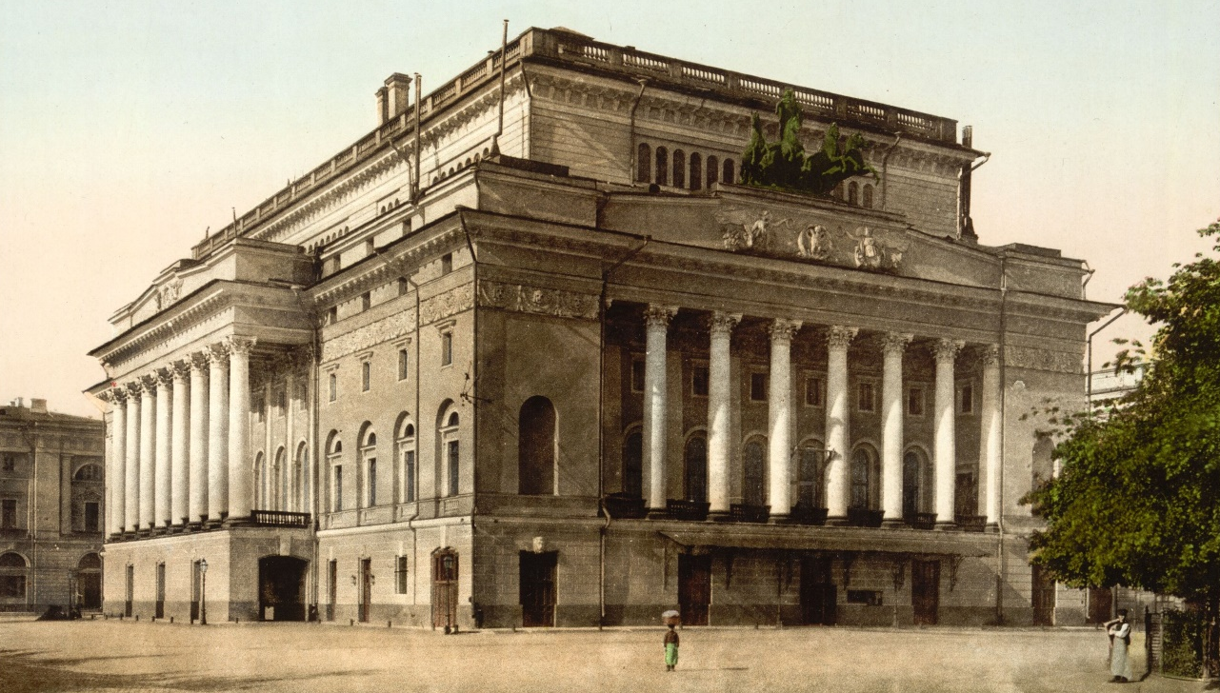
Ко времени появления Островского русская прогрессивная драматургия уже располагала шедеврами мирового уровня. Но эти произведения были еще до крайности малочисленными, а поэтому и не определяли лицо тогдашнего театрального репертуара.
Александрийский театр
Большая часть произведений, которые играли на сцене, составляли переводы и переделки западноевропейских пьес, а также сценические опыты отечественных писателей.

Slide 26
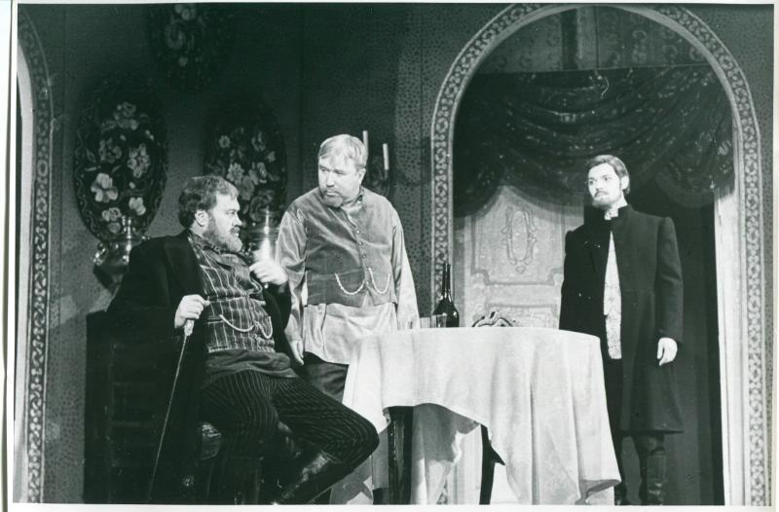
После поражения декабристов в театральном репертуаре на первый план выдвигается водевиль, уже давно утерявший свою социальную остроту и превратившийся в легкую, бездумную, остроэффектную комедию.
Сцена театров заполнилась плоскими, наспех сшитыми произведениями, в которых главное место занимали:
флирт
фарсовые сцены
анекдот
ошибка
случайность
неожиданность
путаница
переодевание
прятание

Slide 27
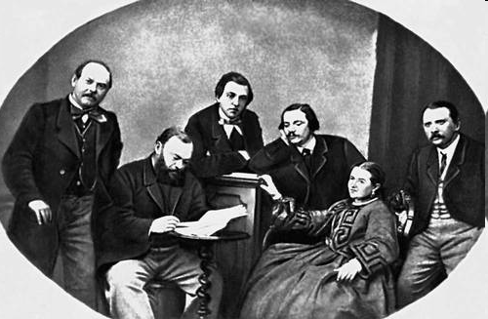
В постдекабристскую пору в театральном репертуаре наряду с водевилем огромной популярностью пользовалась мелодрама.
Утверждению в театре реалистической и национальной самобытности особенно много содействовали гоголевские принципы. Ярчайшим выразителем этих принципов в области драматургии и явился Островский.
Островский А. Н. с артистами Малого театра

Slide 28
Особенности драматургии А.Н.Островского
Моя задача – служить русскому драматическому искусству. Другие искусства имеют школы, академии, высокое покровительство, меценатов… У русского драматического искусства один только я . Я всё: и академия, и меценат, и защита.
А.Н. Островский
Александр Николаевич
Островский 31 марта 1823 - 2 июня 1886

Slide 29
Русская драматургия до Островского
«Драматическая русская литература представляет собою странное зрелище. У нас есть комедия Фонвизина, «Горе от ума» Грибоедова, «Ревизор» и «Женитьба» Гоголя – и, кроме них, нет ничего, решительно ничего хоть сколько-нибудь замечательного, даже сколько-нибудь сносного».
В.Г.Белинский, 1845 г.

Slide 30
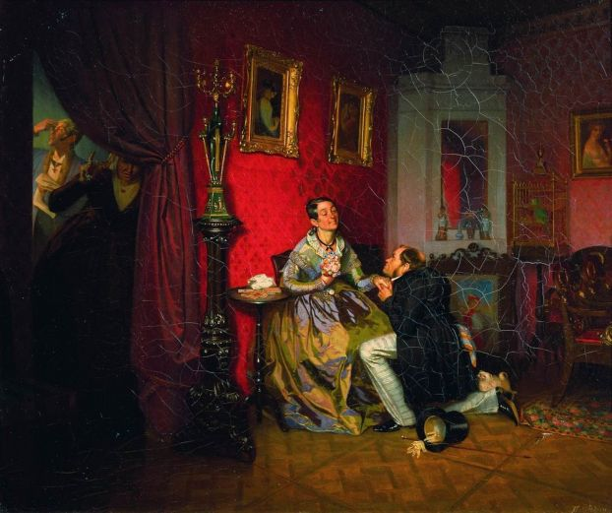
Период раннего творчества
Изображение патриархального быта, близкого к допетровскому времени.
Социальные стороны жизни рассматриваются через призму нравственности.
В центре действия – семейно-бытовые конфликты.
Умение через бытовые и семейные факты раскрыть характеры персонажей, выявить причины, повлиявшие на их формирование.
Отсутствие героя-интеллигента, «лишнего человека».
Свои люди – сочтемся!

Slide 31
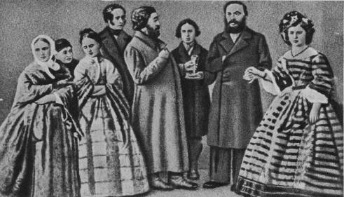
Реакция на послереформенные перемены в обществе
Бесприданница
Изображение нового типа буржуазии.
Показ перерождения дворянства.

Slide 32
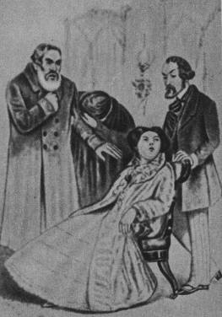
Пьесы Островского
«Бедная невеста», «В чужом пиру похмелье», «Лес», «Не всё коту масленица», «Горячее сердце», «Женитьба Бальзаминова», «Гроза», «Бесприданница», «Таланты и поклонники», «Бедность не порок»,
«Без вины виноватые», «На всякого мудреца довольно простоты», «Не в свои сани не садись», «Свои люди – сочтёмся», «Светит, но не греет», «На бойком месте», «Последняя жертва», «Поздняя любовь», «Дикарка», «Не было гроша, да вдруг алтын» – всего 58 пьес и 3 переводных, а так же стихи и проза.

Slide 33
Новаторство Островского-драматурга проявилось как в содержании, так и в форме произведений:
Нарушил традиционные правила, по которым создавались в России комедии, драмы, трагедии.
Объединил в пьесах комическое и драматическое.
Внес эпическую широту в показ социальных обстоятельств, в которых действуют герои.
Соединил внешние реалии с психологическим состоянием персонажей.
Обогатил пьесы использованием средств романтики, символики, фантастики.
Использовал гиперболу, гротеск, шарж.

